Slide 1
Результаты ОГЭ по географии: анализируем, выявляем причины, находим эффективные решения
Л.В. Зайцева, учитель географии МБОУ «СШ № 33» г. Смоленска, председатель предметной территориальной комиссии по географии
Смоленск, 2022

Slide 2
Количество участников ОГЭ по географии (за последние 3 года)
Участники ОГЭ | 2018 |  | 2019 |  | 2021 |  | 2022
 | чел. | % | чел. | % | чел. | % | чел. | %
Выпускники текущего года, обучающихся по программам ООО | 2860 | 99,7 | 3380 | 96,9 |  |  | 3915 | 99,6
Выпускники лицеев и гимназий | 0 | 0,0 | 0 | 0,0 |  |  | 0 | 0,0
Выпускники СОШ | 2679 | 93,39 | 3187 | 91,37 |  |  | 3651 | 92,92
Обучающиеся на дому | 3 | 0,1 | 10 | 0,3 |  |  | 6 | 0,2
Участники с ограниченными возможностями здоровья | 7 | 0,2 | 8 | 0,2 |  |  | 3 | 0,1
В 2022 году в ОГЭ по географии приняли участие 3915 выпускников, обучающихся по программам ООО, что на 13,7% больше, чем в 2019 году и на 26,9% больше, чем в 2018 году.

Slide 3
Количество участников ОГЭ по географии по АТЕ Смоленской области
№ п/п | АТЕ | Всего участников
1. | Велижский район | 20
2. | Вяземский район | 338
3. | Гагаринский район | 187
4. | Глинковский район | 11
5. | г. Десногорск | 77
6. | Демидовский район | 59
7. | Дорогобужский район | 112
8. | Духовщинский район | 86
9. | Ельнинский район | 68
10. | Ершичский район | 36
11. | Кардымовский район | 61
12. | Краснинский район | 39
13. | Монастырщинский район | 14
14. | Новодугинский район | 37
№ п/п | АТЕ | Всего участников
15. | Починковский район | 159
16. | Рославльский район | 252
17. | Руднянский район | 123
18. | Сафоновский район | 248
19. | Смоленский район | 153
20. | Сычевский район | 57
21. | Темкинский район | 25
22. | Угранский район | 29
23. | Хиславичский район | 47
24. | Холм-Жирковский район | 39
25. | Шумячский район | 46
26. | Ярцевский район | 225
27. | г. Смоленск | 1367
 | Смоленская область | 3915
Наибольшее количество обучающихся, сдававших экзамен по географии – это обучающиеся
города Смоленска (1367 чел./34,9% от общего количества участников экзамена), Вяземского района (338 чел./8,6%), Рославльского района (252 чел./6,4%) и Сафоновского района (248 чел./6,3%), наименьшее – 11 человек (0,3%) Глинковского района.

Slide 4
Основные результаты ОГЭ по предмету
Динамика результатов ОГЭ по предмету за 3 года
 | 2018 г. |  | 2019 г. |  | 2021 г. |  | 2022 г.
 | чел. | % | чел. | % | чел. | % | чел. | %
Получили «2» | 7 | 0,2 | 113 | 3,2 |  |  | 199 | 5,1
Получили «3» | 1281 | 44,6 | 1383 | 39,6 |  |  | 1611 | 41,1
Получили «4» | 1230 | 42,9 | 1440 | 41,3 |  |  | 1618 | 41,3
Получили «5» | 345 | 12,0 | 444 | 12,7 |  |  | 487 | 12,4
Итоги экзамена показывают, что программа по географии обучающимися усвоена в соответствии с требованиями Федерального государственного стандарта основного общего образования в 2022 году на 94,9%, что меньше показателя 2018 года (99,8%) на 4,9% и 2019 года (96,9%) на 2%. Качество ее освоения составило 53,7%, что ниже, чем в 2018 году 54,9% и в 2019 году 54%.
В 2022 году процент двоек на ОГЭ составил 5,1%, что на 2,1 % больше 2019 года, а разрыв с показателем 2018 года составлял 4,9 % в сторону увеличения.

Slide 5
Диаграмма распределения первичных баллов участников ОГЭ по географии в 2022 г. по Смоленской области
Средний тестовый балл по географии составляет 20,5
Средняя оценка по региону снизилась на 0,1 балла по сравнению с 2018 и 2019 годами и составляет 3,6.
Максимальный первичный балл (31) был набран 7 участниками ОГЭ по географии;
30 баллов - 33 участниками

Slide 6
Средний балл ОГЭ по АТЕ региона
Средний балл выше областного показателя в Ершичском (4,1 – самый высокий балл), Велижском, Смоленском, Сычевском районах и городе Смоленске.
Самый низкий балл (2,9) в Хиславичском районе.

Slide 7
Результаты ОГЭ по АТЕ региона
Успеваемость 100% продемонстрировали выпускники Велижского, Глинковского, Ершичского, Сычевского, Темкинского, Шумячского районов и города Десногорска

Slide 8
Результаты ОГЭ по АТЕ региона
Наиболее высокие результаты ОГЭ по предмету география в 2022 году показали выпускники следующих ОО Смоленской области:
МБОУ «Угранская СШ» (качество обучения 100%),
МБОУ «СШ № 33» г. Смоленска (качество обучения 93%),
МБОУ ЯСШ №2 (качество обучения 91,7%),
МБОУ «Средняя школа № 7» г. Смоленска (качество обучения 85,7%),
МБОУ СШ № 1 г. Сычевки Смол. обл. (качество обучения 85,7%),
МБОУ «Средняя школа № 1» города Велижа (качество обучения 81,8%).
Выбирается от 5 до 15% от общего числа ОО в субъекте Российской Федерации, в которых доля участников ОГЭ, получивших отметки «4» и «5», имеет максимальные значения (по сравнению с другими ОО субъекта Российской Федерации)
Наибольший процент не сдавших экзамен продемонстрировали выпускники
Монастырщинского района – 35,7%
Хиславичского – 29,8%
Угранского – 24,1%
Демидовского района – 10,2%
Сафоновского района – 10,3%
Холм-Жирковский – 10,3%
Ельнинский – 7,4%
Руднянский – 7,3%
Починковского района – 6,9%
Духовщинского района – 5,8%
города Смоленска – 5,5% (75 участников ОГЭ)

Slide 9
СОдержательный анализ результатов ОГЭ по географии 2022 года

Slide 10
Содержательный анализ выполнения заданий КИМ ОГЭ
Уровень сложности заданий | Количество заданий в КИМ | Планируемый результат выполнения по спецификации КИМ | Процент выполнения заданий по региону
Базовый | 15 | 60—90% | 65,68%
Повышенный | 13 | 40—60% | 57,91%
Высокий | 2 | менее 40% | 47,9%
Каждый вариант экзаменационной работы включал в себя 30 заданий, различающихся формой и уровнем сложности: 27 заданий с записью краткого ответа, 3 задания с развёрнутым ответом, в которых требовалось записать полный и обоснованный ответ на поставленный вопрос. За выполнение заданий с развёрнутым ответом в зависимости от полноты и правильности ответа присваивалось от 0 до 2 баллов.
Продолжительность ОГЭ по географии На выполнение экзаменационной работы отводится 2 часа 30 минут (150 минут)

Slide 11
Анализ результатов выполнения выпускниками всего массива заданий
Таблица распределения заданий по уровню сложности
1 | 2 | 3 | 4 | 5 | 6 | 7 | 8 | 9 | 10 | 11 | 12 | 13 | 14 | 15
16 | 17 | 18 | 19 | 20 | 21 | 22 | 23 | 24 | 25 | 26 | 27 | 28 | 29 | 30
 | Базовый уровень
 | Повышенный уровень
 | Высокий уровень

Slide 12
Средний процент выполнивших задание (%)
Средний процент выполнения заданий базового уровня – 65,68%, что соответствует планируемому проценту выполнения 60 – 90% из спецификации КИМ.
Средний процент выполнения заданий повышенного уровня – 57,91%, что также соответствует планируемому проценту выполнения 40-60% из спецификации КИМ.
Средний процент выполнения заданий высокого уровня – 47,9%, что превышает планируемый процент выполнения (менее 40 из спецификации КИМ).

Slide 13
Содержательный анализ выполнения заданий КИМ ОГЭ
Наиболее успешно были выполнены следующие задания базового уровня сложности:
1 (средний процент выполнения 75,47) – на знание географических особенностей природы Земли и географической номенклатуры;
2 (средний процент выполнения 83,72) – на знание специфики географического положения России;
Процент выполнения по региону в группах, получивших отметку
«2» | «3» | «4» | «5»
26,13 | 67,10 | 84,28 | 94,05
Процент выполнения по региону в группах, получивших отметку
«2» | «3» | «4» | «5»
27,64 | 77,78 | 92,14 | 98,36
4 (средний процент выполнения 76,49) – на знание и понимание особенности природы России, формирования культурно-бытовых особенностей народов под влиянием среды их обитания, экологических проблемах;
Процент выполнения по региону в группах, получивших отметку
«2» | «3» | «4» | «5»
36,68 | 68,16 | 83,91 | 95,69

Slide 14
Наиболее успешно были выполнены следующие задания базового уровня сложности:
5, 6 (средний процент выполнения 86,33 и 79,84 соответственно) – на использование приобретенных знаний и умений работы с синоптическими картами в практической деятельности и повседневной жизни;
Процент выполнения по региону в группах, получивших отметку
«2» | «3» | «4» | «5»
46,73 | 80,82 | 93,01 | 98,56
49,25 | 74,18 | 85,21 | 93,22

Slide 15
Наиболее успешно были выполнены следующие задания базового уровня сложности:
8 (средний процент выполнения 88,35) – на использования географических знаний в повседневной жизни для объяснения и оценки явлений и процессов по теме «Земная кора. Строение земной коры»;
Процент выполнения по региону в группах, получивших отметку
«2» | «3» | «4» | «5»
44,72 | 84,11 | 94,93 | 98,36

Slide 16
Наиболее успешно были выполнены следующие задания базового уровня сложности:
9- (средний процент выполнения 68,11) – на овладение основами картографической грамотности и использования географической карты как одного из языков международного общения (определение расстояний);
Процент выполнения по региону в группах, получивших отметку
«2» | «3» | «4» | «5»
17,09 | 62,07 | 74,63 | 87,27

Slide 17
Наиболее успешно были выполнены следующие задания базового уровня сложности:
22 (средний процент выполнения 69,23) – на овладение основными навыками нахождения, использования географической информации по теме «Население России», умение отбирать необходимые статистические материалы в таблицах и графиках.
Процент выполнения по региону в группах, получивших отметку
«2» | «3» | «4» | «5»
37,19 | 59,96 | 76,73 | 88,09

Slide 18
Наиболее успешно были выполнены следующие задания повышенного уровня сложности:
16 (средний процент выполнения 66,93) – на умение представлять и читать результаты измерений в разных формах, выявлять на этой основе эмпирические зависимости по теме «Атмосфера и климаты Земли. Распределение тепла и влаги на Земле»;
Процент выполнения по региону в группах, получивших отметку
«2» | «3» | «4» | «5»
28,64 | 50,90 | 78,96 | 95,69

Slide 19
Наиболее успешно были выполнены следующие задания повышенного уровня сложности:
19 (средний процент выполнения 76,64) – на формирование умений и навыков использования разнообразных географических знаний в повседневной жизни для объяснения и оценки явлений и процессов
Процент выполнения по региону в группах, получивших отметку
«2» | «3» | «4» | «5»
25,63 | 62,20 | 90,53 | 99,18

Slide 20
Наиболее успешно были выполнены следующие задания высокого уровня сложности:
11 (средний процент выполнения 72,35) – на сопоставление профиля рельефа местности с топографической картой.
Процент выполнения по региону в группах, получивших отметку
«2» | «3» | «4» | «5»
20,10 | 61,76 | 82,67 | 94,46

Slide 21
Наиболее сложными оказались следующие задания базового уровня сложности:
10 (средний процент выполнения 51,96) – на овладение основами картографической грамотности и использования географической карты как одного из языков международного общения (ориентирование по топографической карте)
Участники ОГЭ не смогли по топографической карте определить направление от одной заданной точки до другой. Вероятной причиной затруднений следует считать несформированность практического умения ориентирования по топографической карте.

Slide 22
Наиболее сложными оказались следующие задания базового уровня сложности:
15 (средний процент выполнения 54,05) – на формирование представлений об особенностях деятельности людей, ведущих к возникновению и развитию или решению экологических проблем на различных территориях и акваториях, умений и навыков безопасного и экологически целесообразного поведения в окружающей среде.
Участники ОГЭ не смогли верно выбрать два вида хозяйственной деятельности
способствующие охране речных вод от загрязнения;
выбросы загрязняющих веществ в атмосферу будут наибольшими;
являющимися примерами рационального природопользования.

Slide 23
Наиболее сложными оказались следующие задания базового уровня сложности:
23 (средний процент выполнения 37,85) – на умение анализировать информацию, необходимую для изучения географических объектов и явлений, определение естественного прироста населения и миграционного прироста
Требовалось проанализировать график или таблицу и выбрать необходимые статистические данные для вычисления естественного или миграционного прироста населения. Очень низкий процент выполнения этого задания говорит либо об отсутствии навыка работы со статистическими данными, представленными в разном виде, в том числе и графическом, либо об отсутствии знаний основных географических понятий по теме «Население России», либо умении производить математические расчеты.

Slide 24
Наиболее сложными оказались следующие задания базового уровня сложности:
27 (средний процент выполнения 46,05) – на овладение основами картографической грамотности и использования географической карты как одного из языков международного общения; знание основных форм рельефа Росси; природно-ресурсного потенциала и важнейших территориальных сочетаний природных ресурсов России; стихийных явлений в литосфере, гидросфере, атмосфере
Вероятной причиной затруднений следует считать незнание географической номенклатуры; отсутствие навыка работы с тематическими картами, их анализом и сопоставлением; несформированность функциональной читательской грамотности (смысловое чтение)

Slide 25
Наиболее сложными оказались следующие задания базового уровня сложности:
28 (средний процент выполнения 17,66) – на сформированность представлений и основополагающих теоретических знаний о целостности и неоднородности Земли как планеты людей в пространстве и во времени
Это задание проверяет знание основных географических понятий и терминов, следовательно, ответ должен содержать определенный географический термин.
Очень низкий процент выполнения этого задания говорит об отсутствии основополагающих теоретических знаний об особенностях природы, жизни, культуры и хозяйственной деятельности людей, а также о плохо сформированной функциональной читательской грамотности.

Slide 26
Примеры заданий №28 в ОГЭ 2022 по Смоленской области
на вопрос «Какое явление на реках, вызванное ливневыми дождями, привело к наводнениям и разрушению моста на реке Макопс, о котором говорится в тексте?» надо было дать ответ – «паводок»;
по содержанию текста «Изменение растительного покрова в горах» было дано задание: «О какой из географических закономерностей идет речь в тексте?» надо было дать ответ – «высотная поясность»;
в одном из вариантов надо было внимательно прочитать само задание, а не искать ответ в выше предложенном тексте «Энергетика Архангельской области переходит на местные виды топлива». Задание звучало так: «Кроме древесных отходов – пеллет, в области используются в качестве топлива местное полезное ископаемое, образующееся на заболоченных территориях. Назовите местное полезное ископаемое, которое способно заменить привозные виды топлива в Архангельской области» надо было дать ответ – «торф».

Slide 27
Средний процент выполнивших задание повышенного уровня 57,91%
По диаграмме видно, что участники ОГЭ в регионе более успешно справились с заданиями повышенного уровня сложности в диапазоне от 46% до 76% и процент выполнивших это задание составил 57,91% (содержательный элемент считается усвоенным, если средний процент выполнения для заданий повышенного уровня сложности превышает 40-60%). Низкий процент выполнивших задания повышенного уровня среди участников, получивших отметку «2» и «3» за ОГЭ

Slide 28
Наиболее сложными оказались следующие задания повышенного уровня сложности:
30 (средний процент выполнения 34,91) – на определение страны или региона России по ее краткому описанию
Вероятной причиной затруднений при выполнении этого задания может быть несформированность умения выделять в предложенном тексте существенные признаки географического объекта, сопоставлять их, находить подтверждение в тематических картах и делать соответствующие выводы

Slide 29
Наиболее сложными оказались следующие задания высокого уровня сложности:
29 (средний процент выполнения 23,46%) – на сформированность умений и навыков использования разнообразных географических знаний в повседневной жизни для объяснения и оценки явлений и процессов, самостоятельного оценивания уровня безопасности окружающей среды, адаптации к условиям территории проживания, соблюдения мер безопасности в случае природных катастроф
Причинами затруднений в этом задании является отсутствие умения анализировать ситуацию, описанную в тексте, делать выводы, устанавливать и объяснить причины возникновения геоэкологических проблем или показывать преимущества одного способа производства перед другим

Slide 30
Например, при ответе на задание №29
«Почему для указанных в тексте районов характерны сели? Укажите два условия возникновения селей».
Участники ОГЭ указывают только одно условие – сильные дожди, а о горном рельефе не пишут.
Вопрос «Почему в Крымских горах на вершинах не образуются ледники, в отличие от Кавказских гор?» также вызвал затруднение у участников ОГЭ.

Slide 31
Эксперты обращают внимание на следующие недочёты в оформлении ответов:
Отсутствие номера задания в бланке ответов № 2 при верном ответе.
Излишняя краткость записи ответа, когда весь ответ представляет собой два-три слова, например, «сырьё», «потребитель» или «ресурсы». В задании требуется чётко объяснить ситуацию, обосновать происхождение явления/процесса, назвав конкретный фактор, условие, причину.
При выполнении задания № 12 не указывается номер наиболее соответствующего критериям участка на топографическом плане местности, при верном обосновании выбора.
Многие учащиеся не понимают отличие экспозиции склона от географического положения участка на карте (называют участок, который имеет не южную экспозицию склона, а находится южнее на карте). Обучающиеся путают понятия «склон» и «возвышенность», «грунтовая дорога» и «шоссе». Из условных знаков не определяют «луг», а пишут «нет растительности», «ничего не растёт», «нет препятствий» и т.п.
Задание №28 проверяет знание основных географических понятий и терминов, следовательно ответ должен содержать определенный географический термин, например, «паводок», а не «наводнение», «потоп», «разлив».

Slide 32
Выводы об итогах выполнения заданий, групп заданий
В целом можно считать достаточным уровень сформированности:
- знаний по следующим элементам содержания: источники географической информации; географическое положение, природа, население России; природа Земли; природопользование и геоэкология;
- умений находить необходимую информацию по синоптической карте, определять по топографической карте расстояние между объектами, распознавать по описанию географическое понятие, читать профиль рельефа местности, оценивать особенности территории на топографической карте для использования в хозяйственной деятельности; определять по карте географические координаты объектов; читать и анализировать данные климатограммы объекта и находить его на климатической карте; определять по карте субъекты, входящие в экономический район.
Можно считать недостаточно сформированными:
- знания особенностей основных отраслей хозяйства России и факторов размещения, особенности природы стран и регионов мира; знание экологических основ охраны окружающей среды;
- умения распознавать по описанию географическое понятие, отбирать необходимые статистические данные и вычислять по ним естественный и миграционный прирост населения; определять по краткому описанию субъект РФ или страну мира;
- умение распознавать по описанию географическое понятие, использовать географические карты разного масштаба и содержания для извлечения информации, необходимой для выполнения задания;

Slide 33
К вероятным причинам затруднений и типичных ошибок обучающихся Смоленской области можно отнести:
- недооценка со стороны аттестуемых уровня сложности экзамена по географии;
- низкий уровень мотивации обучающихся;
- низкий уровень подготовки обучающихся;
- низкий уровень обучаемости выпускников, недооценка своих возможностей;
- недостаточная квалификация педагогов, в том числе предметная;
- отсутствие системы выявления и ликвидации пробелов в осваиваемых географических компетенциях, начиная с 5 класса;
- недостаточная организация системного повторения вопросов курса в ходе изучения географии в 9 классе.

Slide 34
Рекомендации по совершенствованию методики преподавания учебного предмета
Для обсуждения на методических объединениях учителей географии должны быть вынесены
во-первых, вопросы об изменениях в демонстрационных версиях нового учебного года;
во-вторых, вопросы по анализу и разбору типичных ошибок, допущенных обучающимися предыдущего учебного года;
в-третьих, вопросы, касающиеся тем школьного курса географии таких, как «Биосфера», «Климат», «Гидросфера», «Годовое и суточное движение Земли», «Население России и мира», «Связь жизни населения с окружающей средой».

Slide 35
Рекомендации по совершенствованию методики преподавания учебного предмета
Подготовку к аттестации следует начинать с внимательного изучения нормативных документов (спецификации, кодификатора, демонстрационного варианта КИМ), определяющих структуру и содержание экзамена в новой форме, обращая внимание на изменения в структуре и содержании экзаменационной работы по сравнению с предыдущим годом.
На успешность освоения курса и подготовки к экзамену существенное влияние оказывает правильно подобранная учебная литература в первую очередь учебник. Учебник должен входить в Федеральный перечень учебников, рекомендуемых к использованию.
Столь же тщательно следует подходить к отбору тренировочных пособий и методических разработок для непосредственной подготовки к итоговой аттестации, поскольку не все предлагаемые материалы дают адекватное представление о контрольных измерительных материалах экзамена в новой форме.
Среди обучающихся необходимо проводить воспитательную работу по формированию осознанного отношения к выбору экзамена для прохождения итоговой аттестации за основную школу.

Slide 36
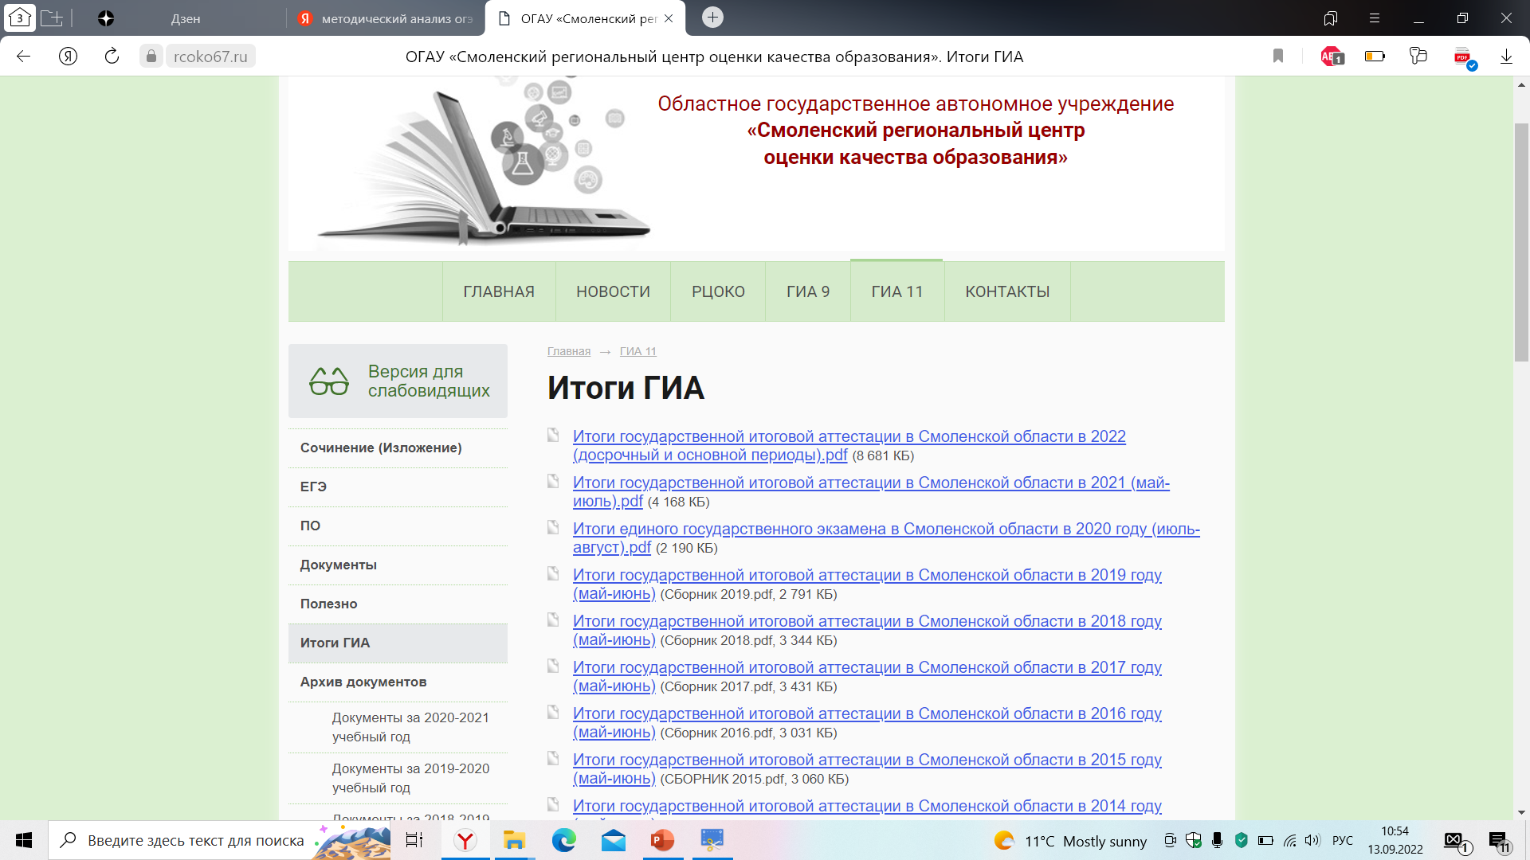
Итоги государственной итоговой аттестации в Смоленской области в 2022 году (досрочный и основной периоды)
https://rcoko67.ru/gia11/itogigia/

Slide 37
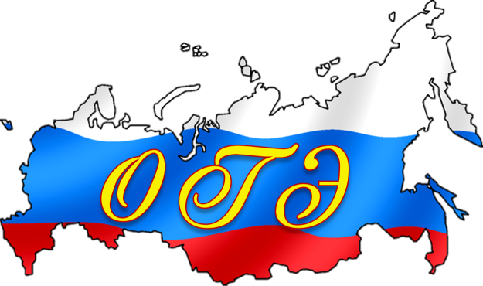
Успехов в работе!

